Slide 1
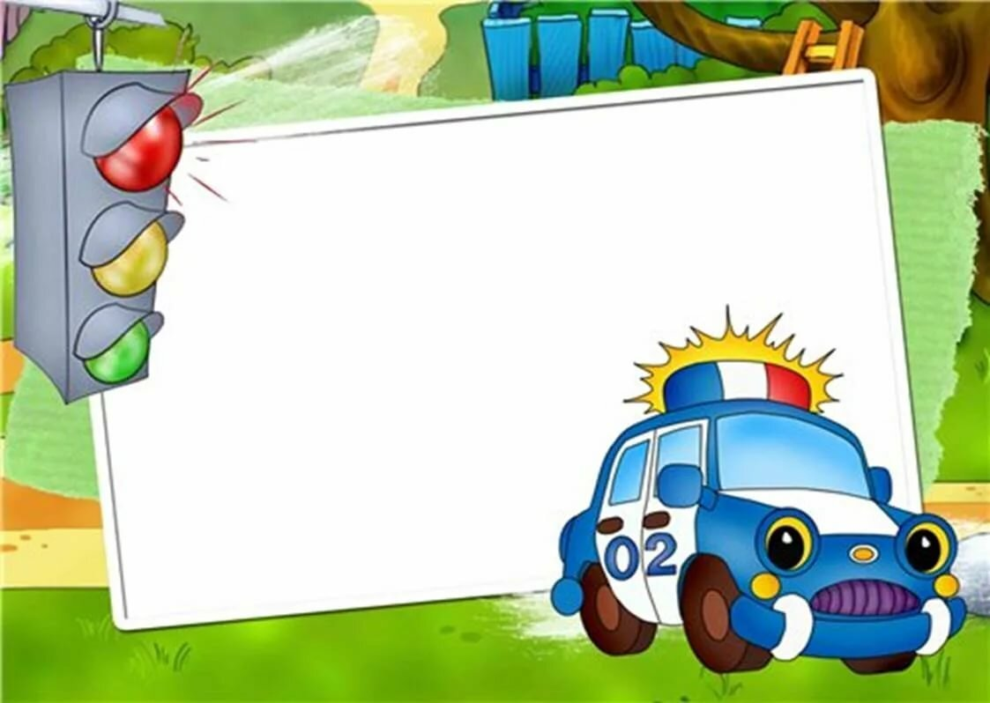
Муниципальное казенное дошкольное образовательное учреждение
детский сад № 8 г.Приволжска
Многофункциональное пособие
по ПДД
«Красный,
желтый,
зеленый»
Разработала
воспитатель
Санатарева А.А.

Slide 2
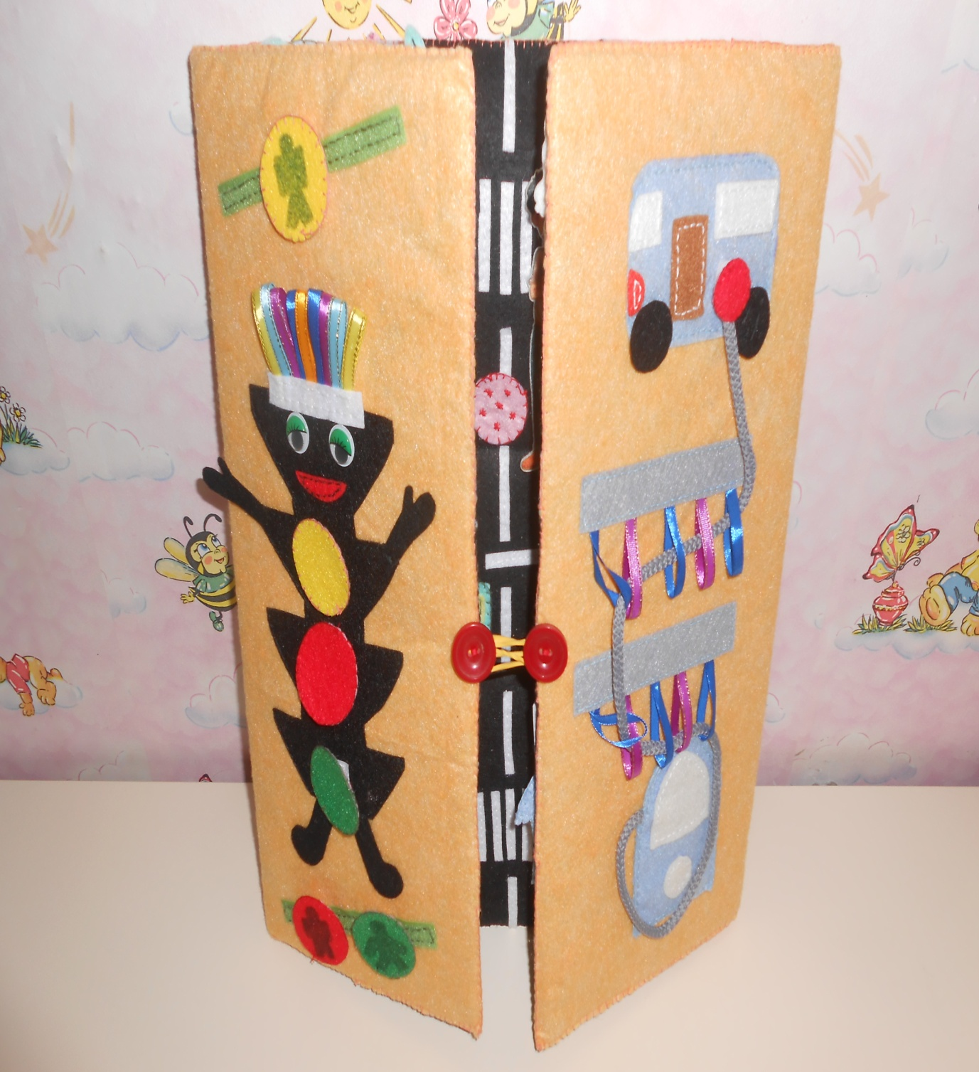

Slide 3
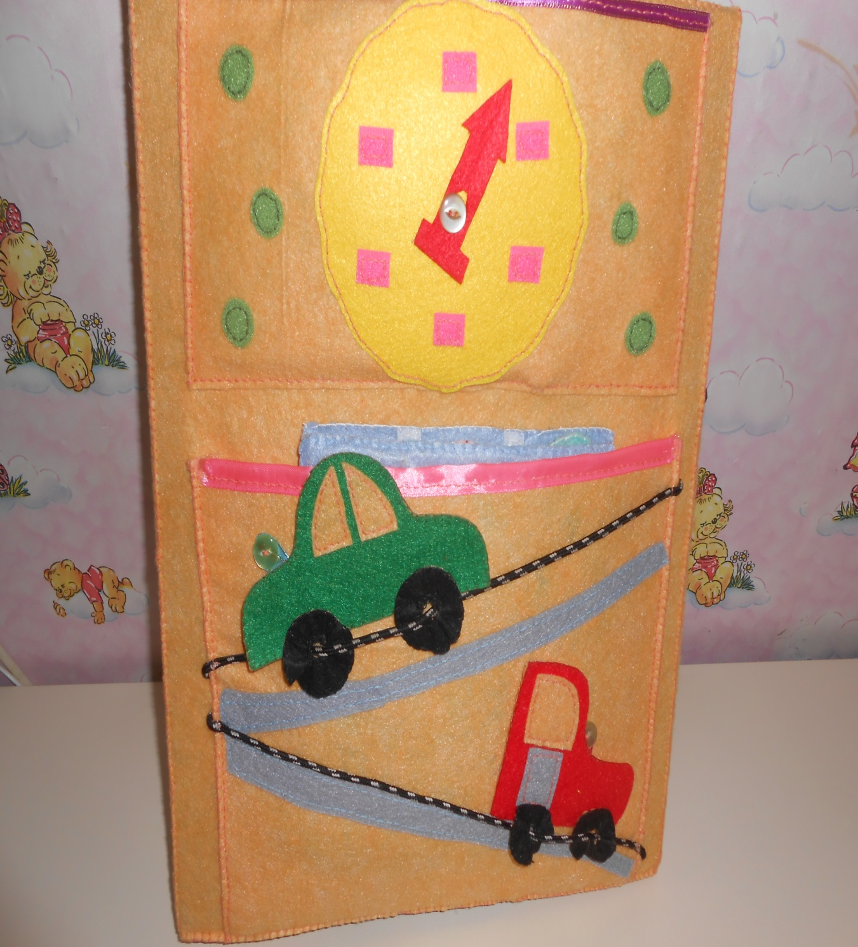

Slide 4
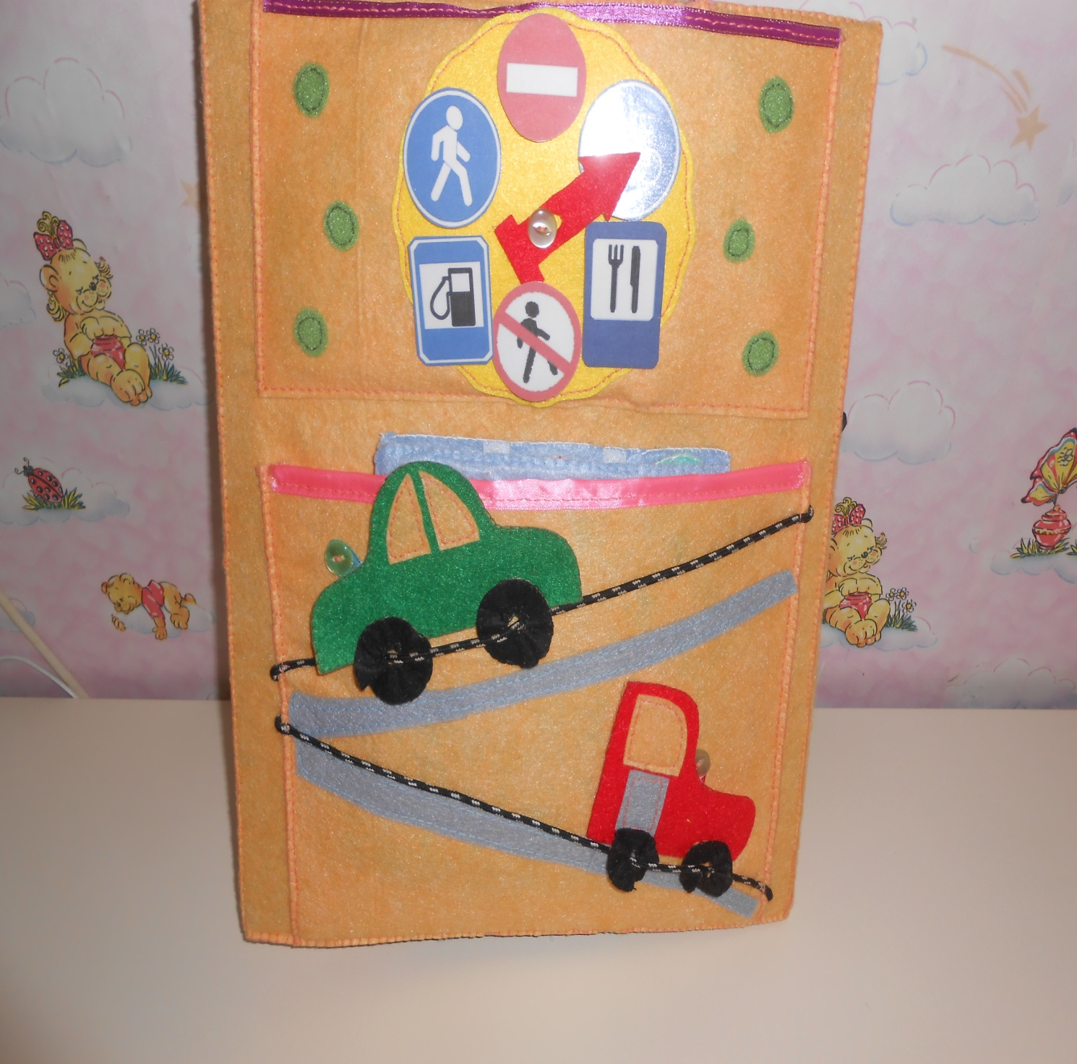

Slide 5
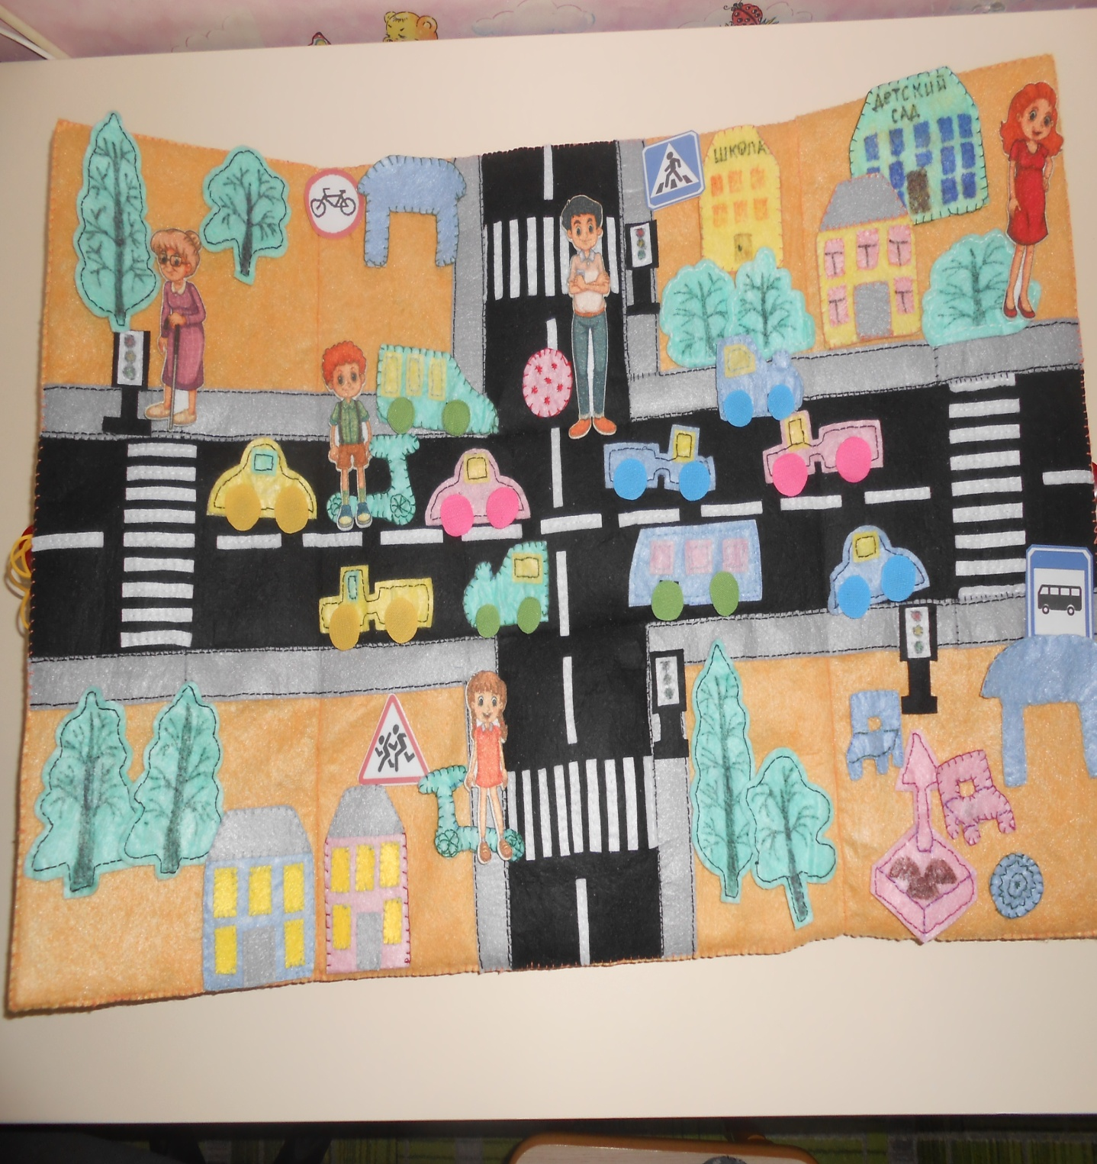

Slide 6
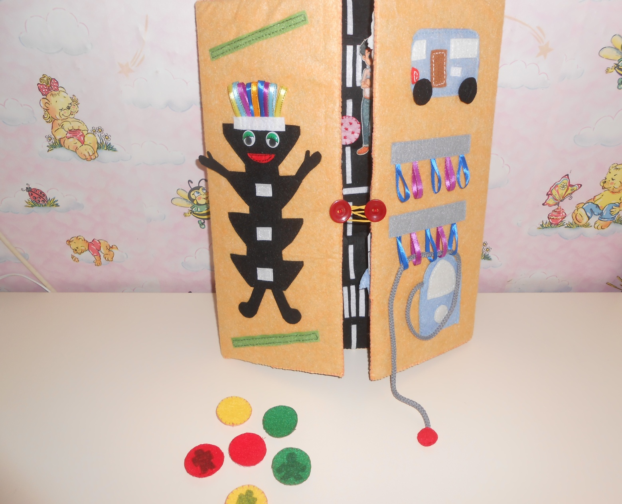

Slide 7
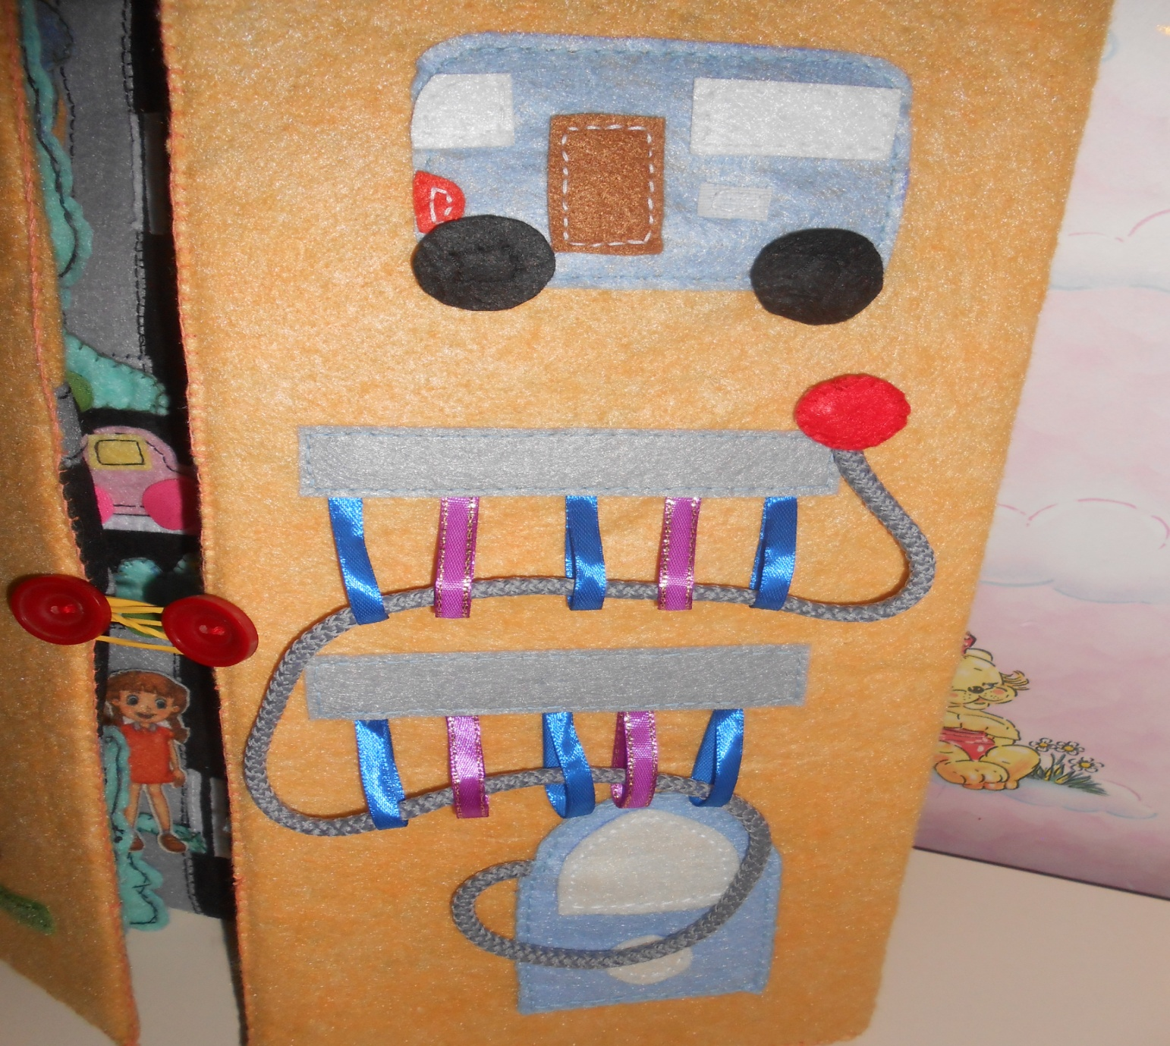

Slide 8
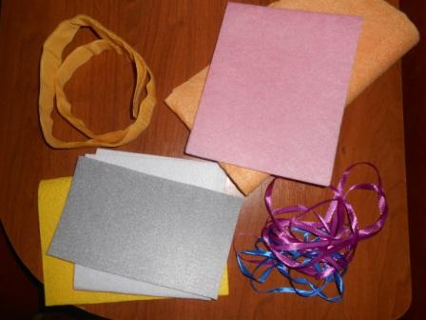

Slide 11
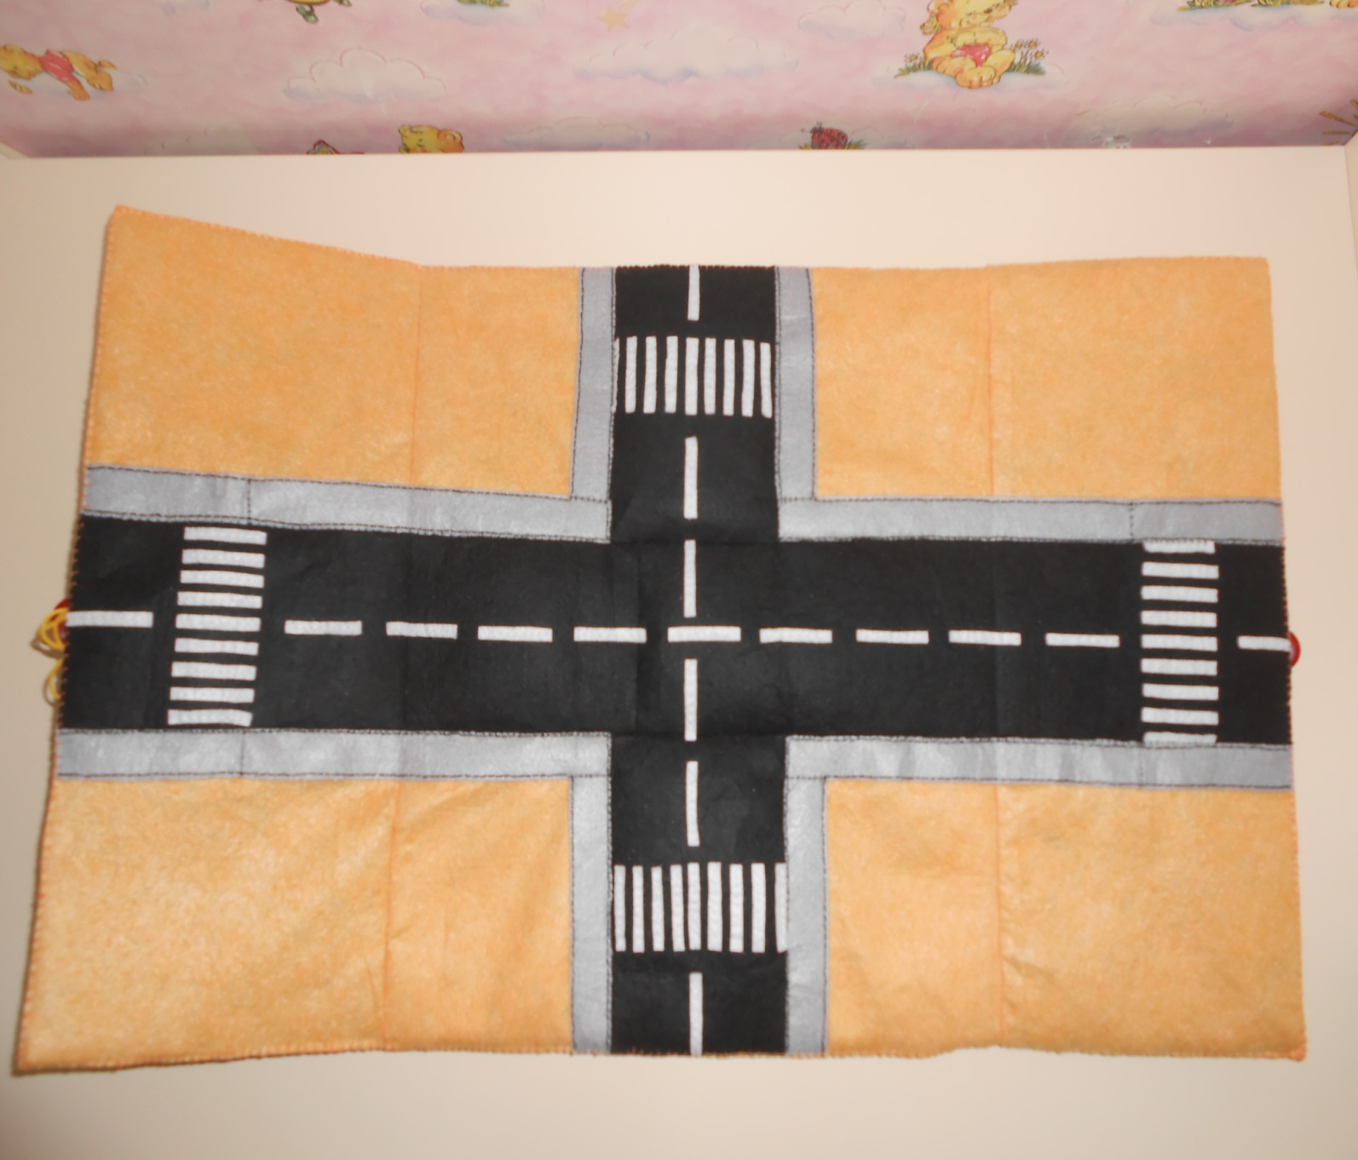

Slide 13
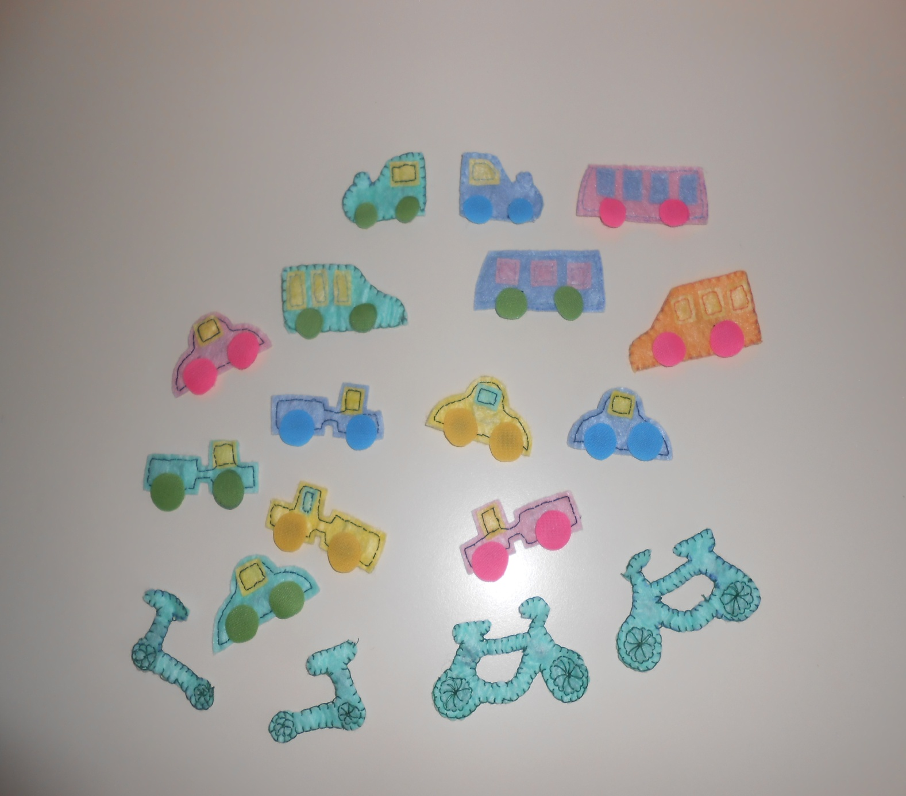

Slide 14
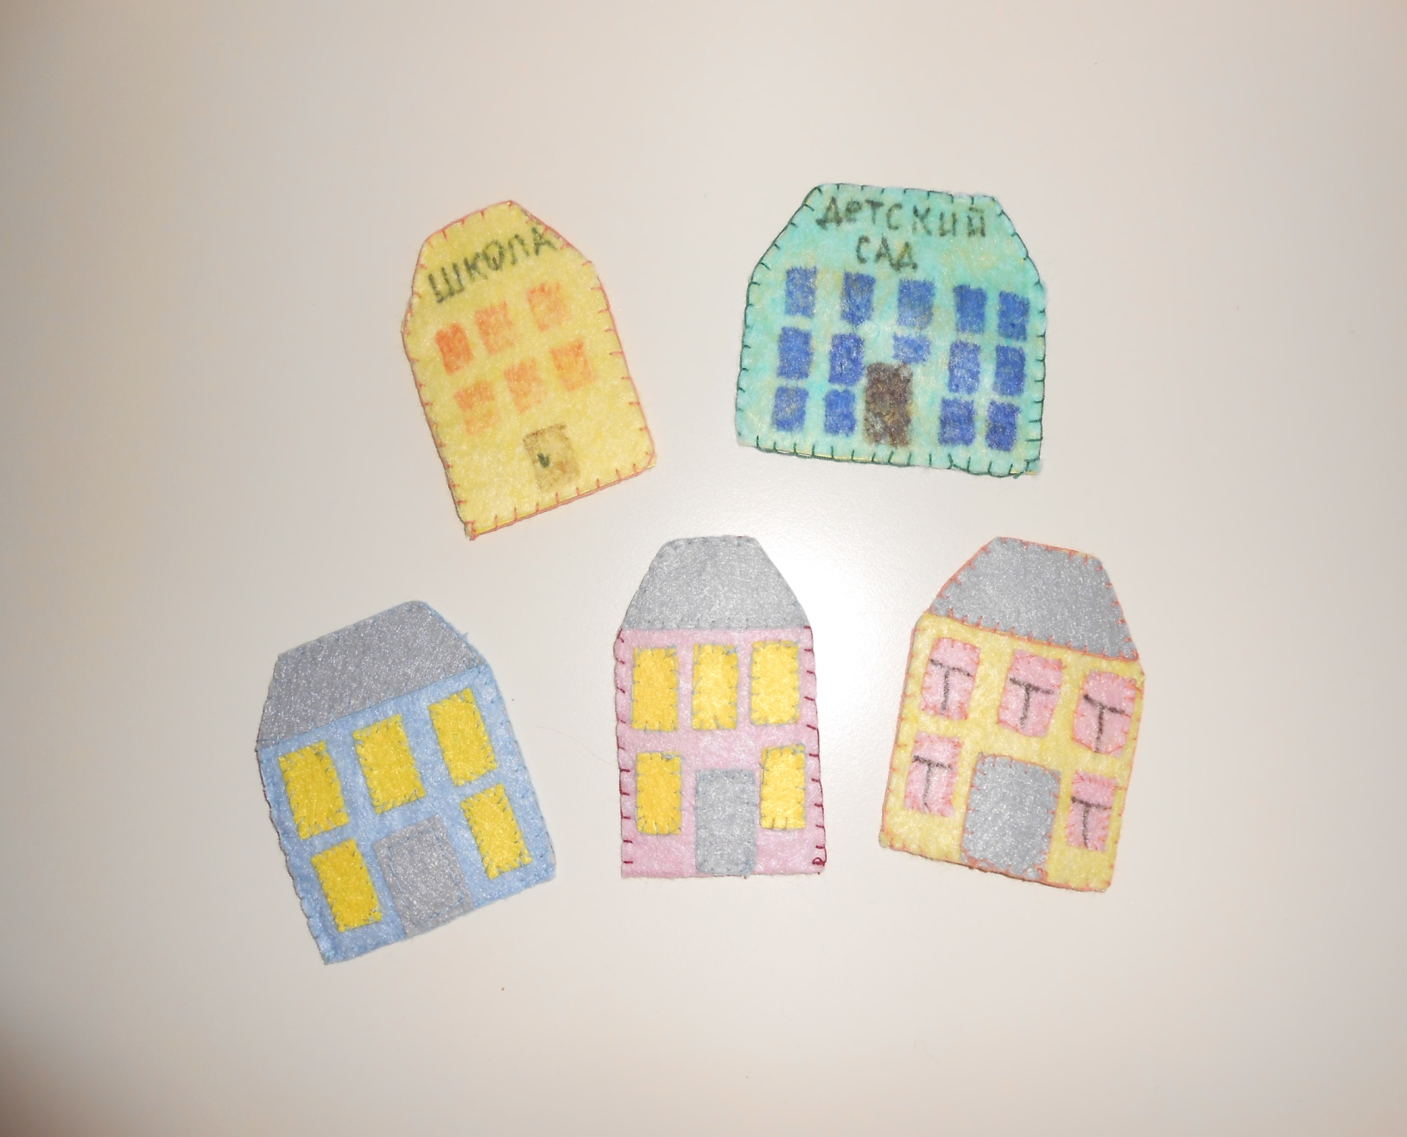

Slide 15
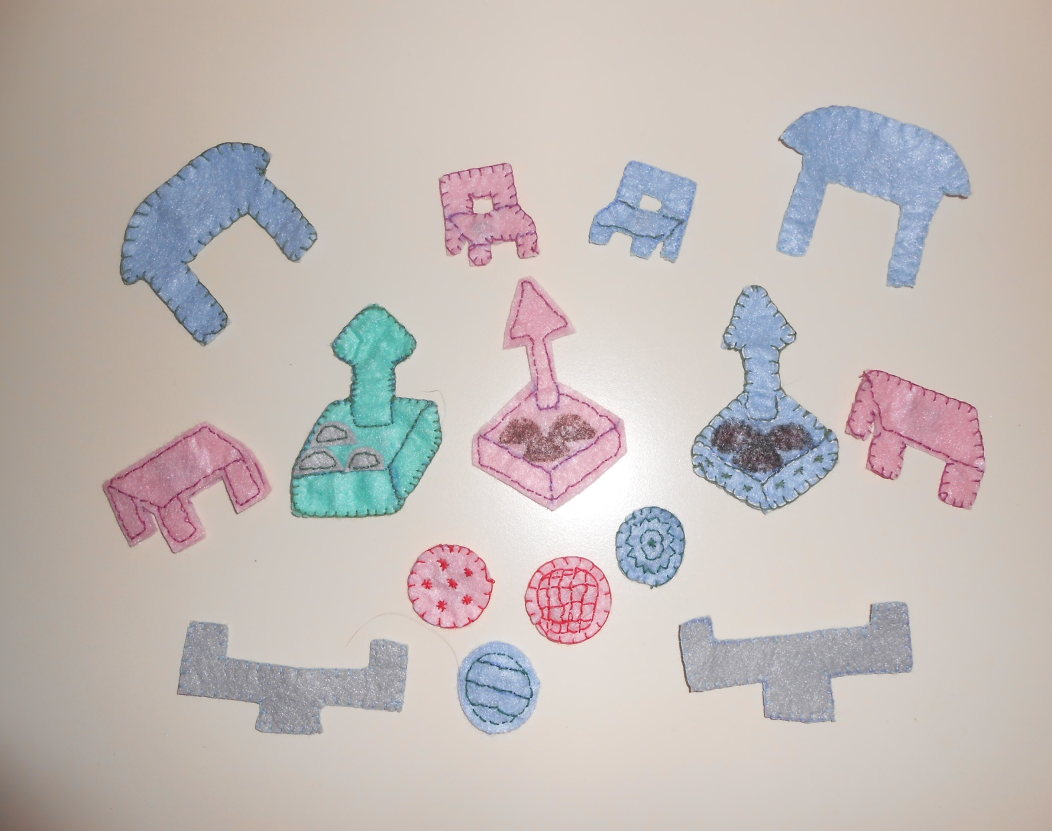

Slide 16
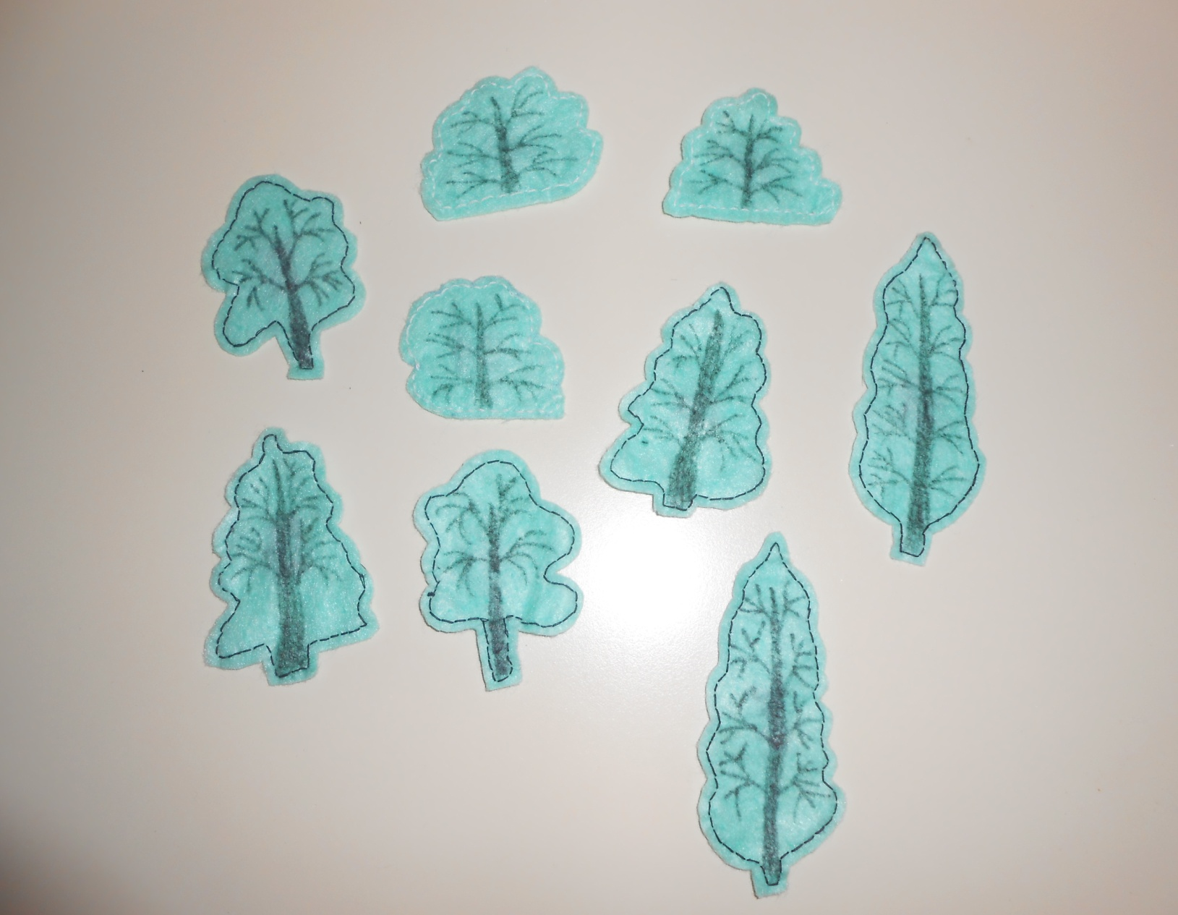

Slide 17
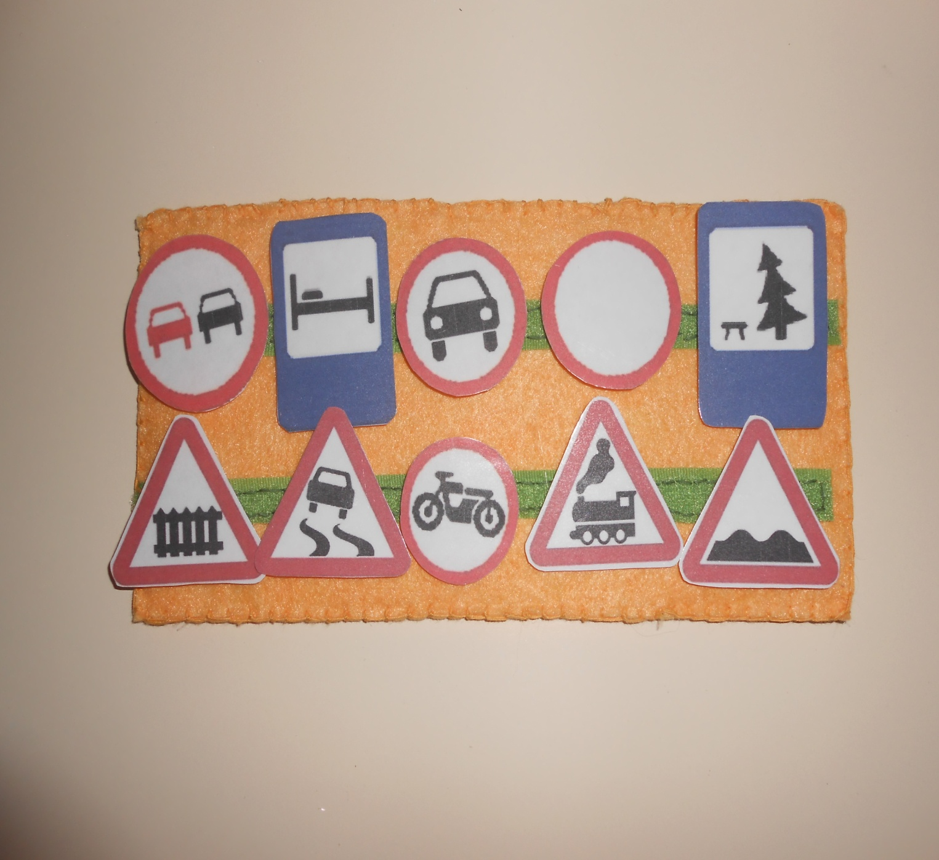

Slide 18
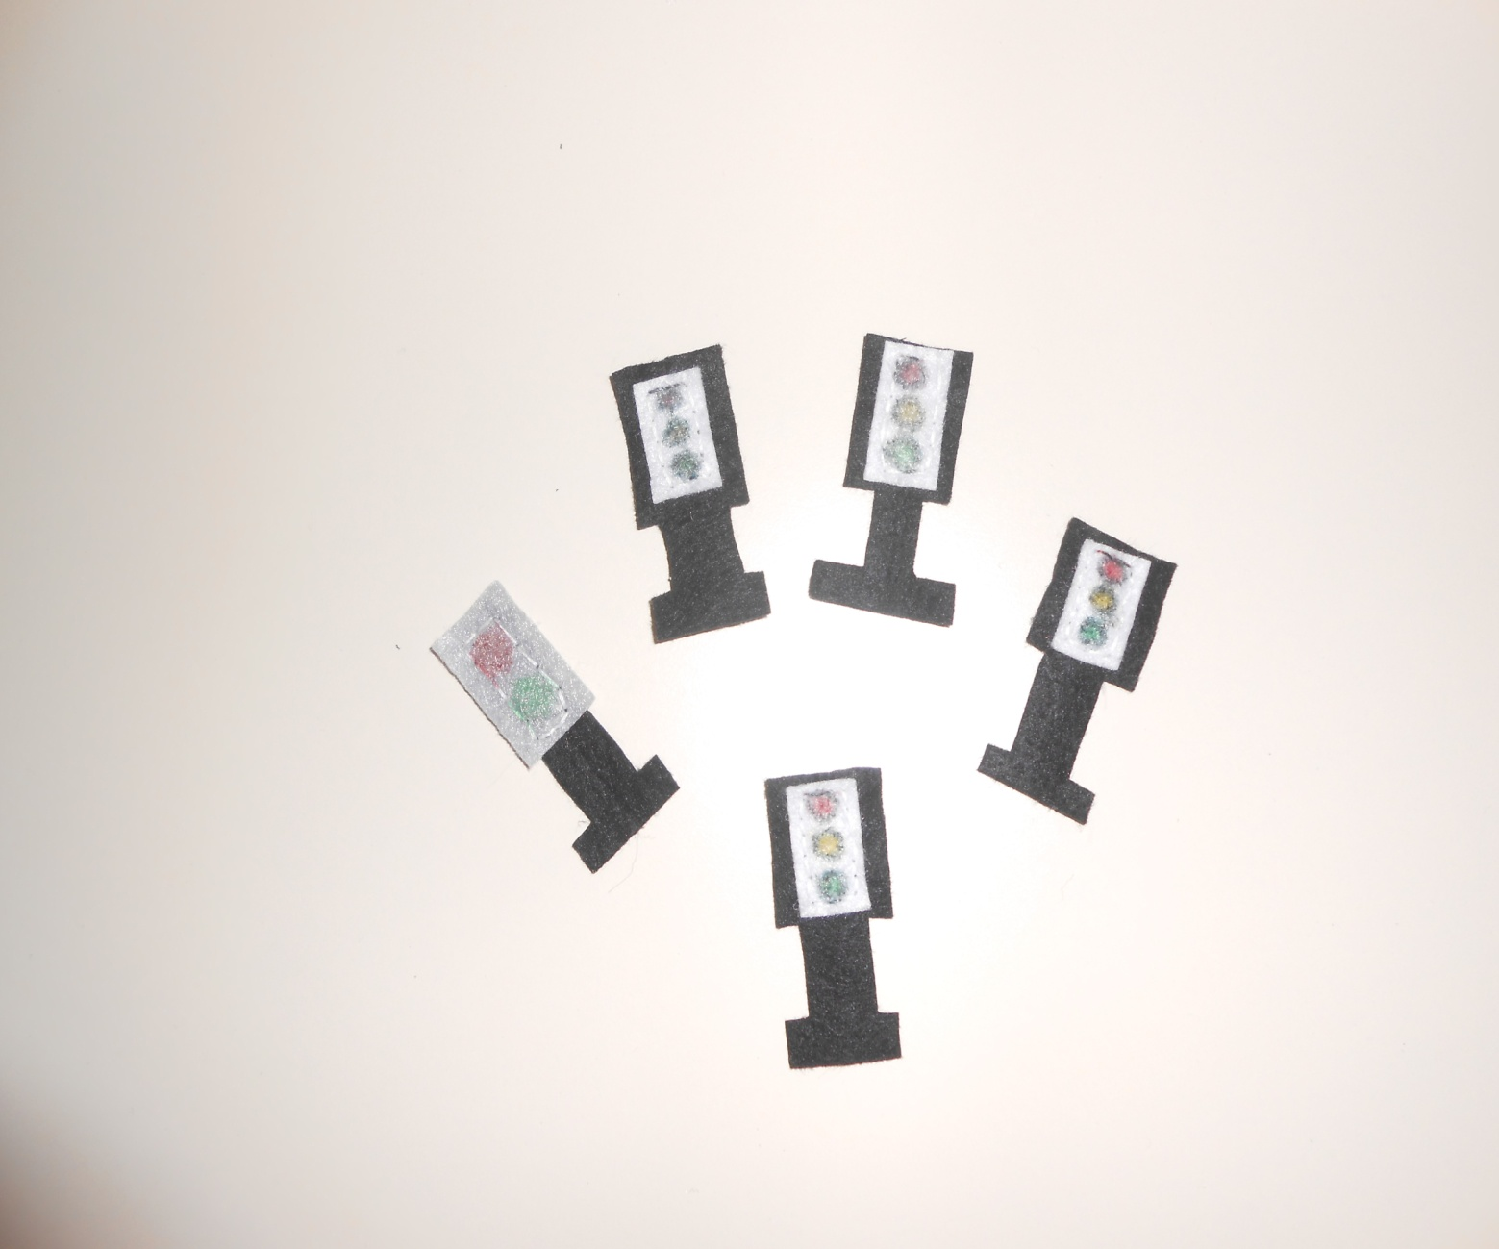

Slide 19
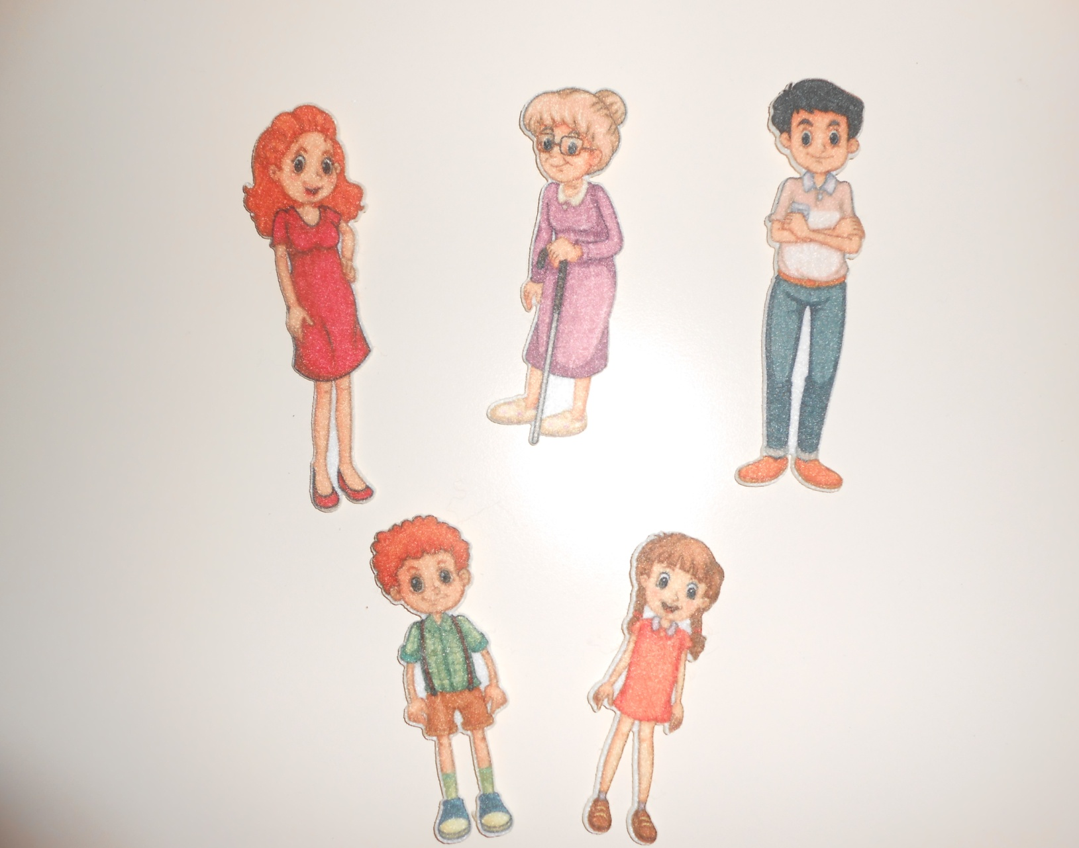

Slide 20
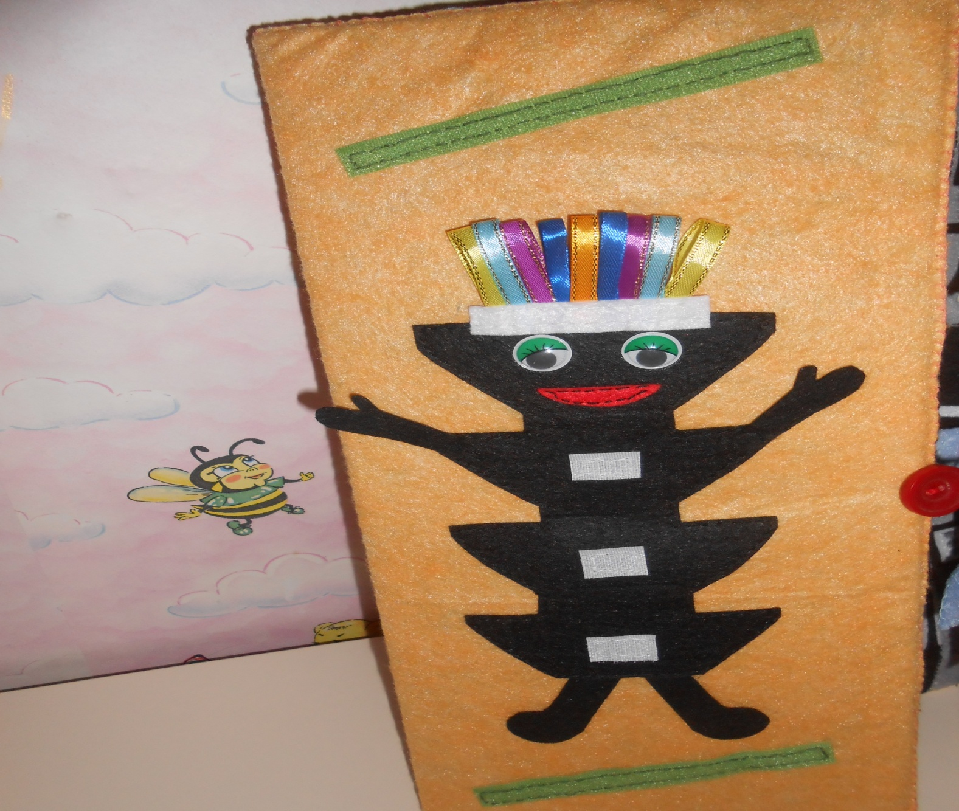

Slide 23
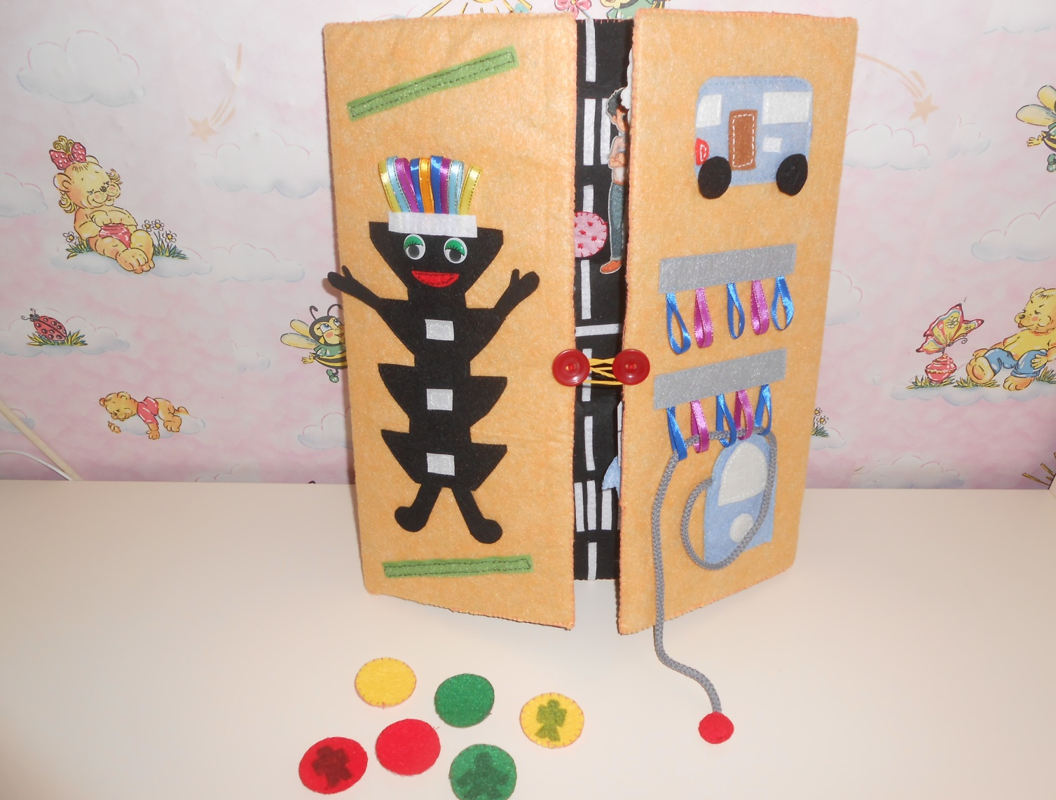
«Составь светофор»

Slide 24
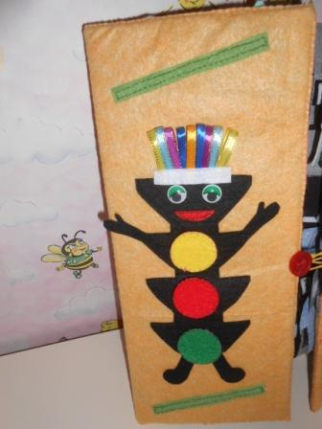
«Составь светофор»

Slide 25
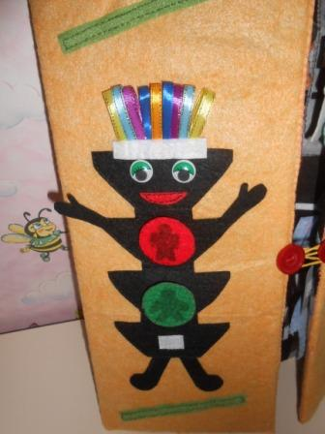
«Составь светофор»

Slide 26
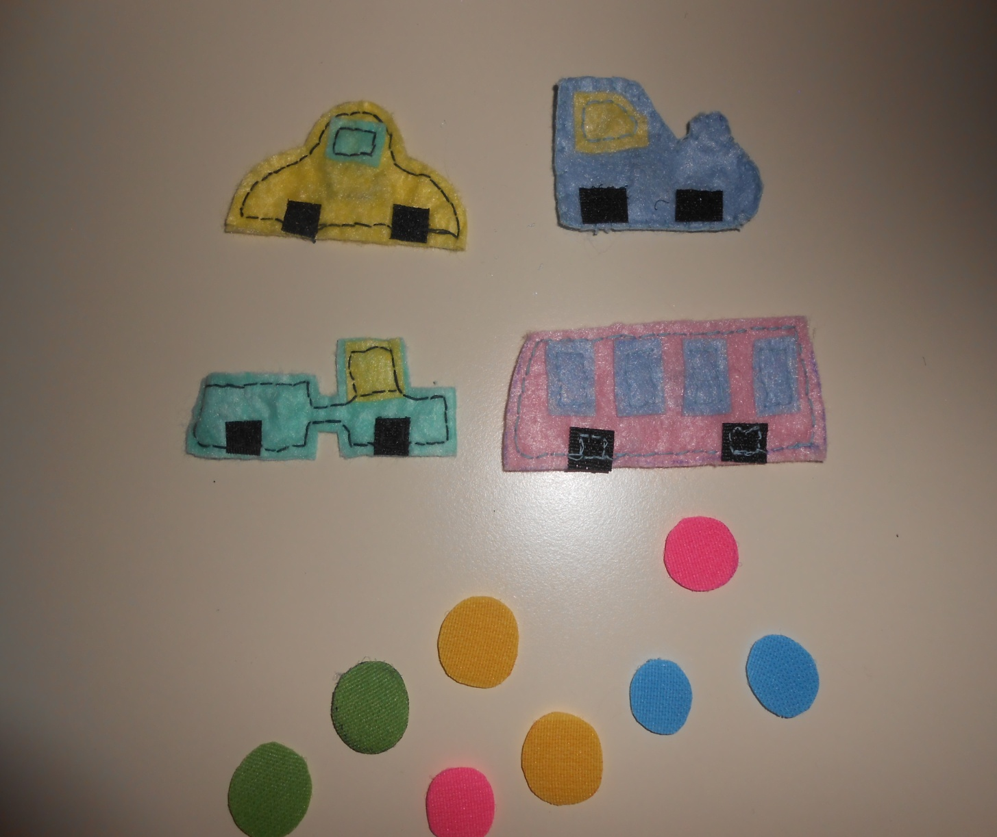
«Подбери колеса к транспорту»

Slide 27
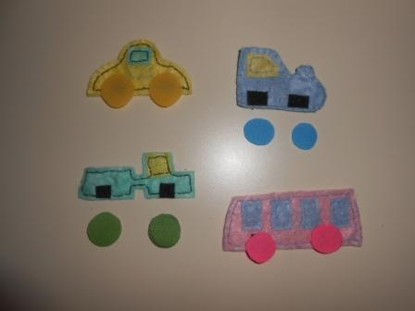
«Подбери колеса к транспорту»

Slide 28
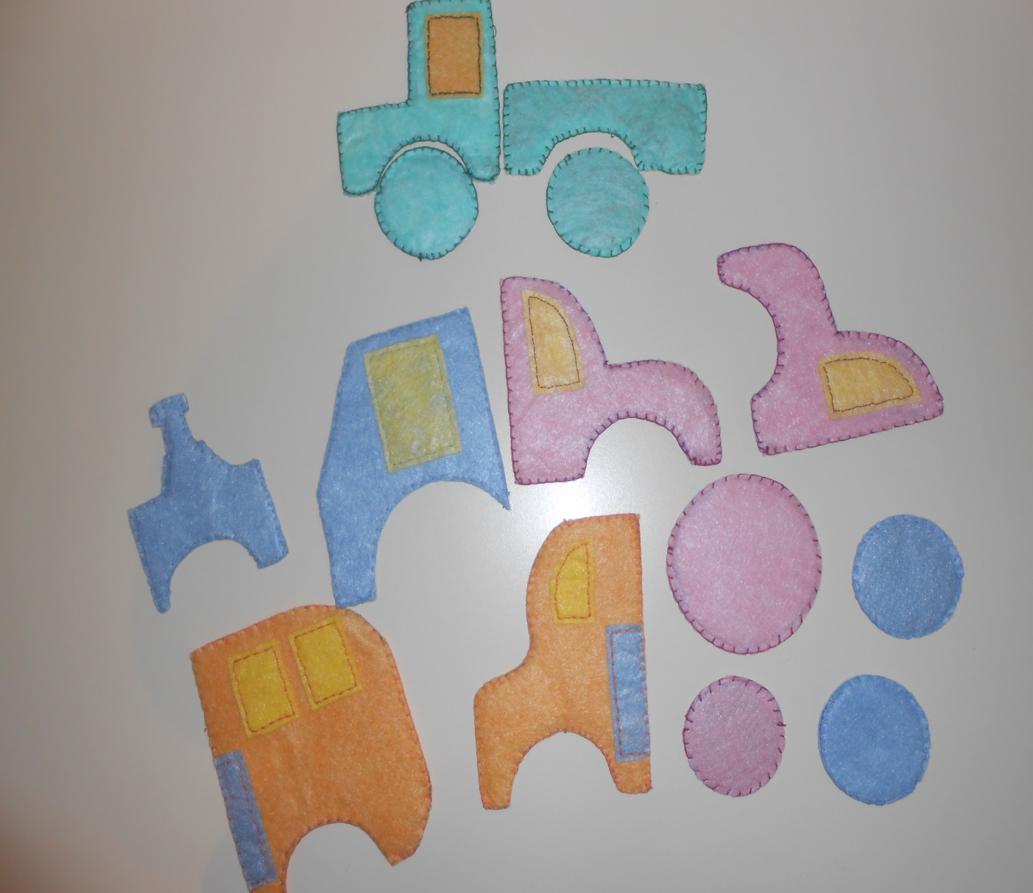
«Собери пазлы»

Slide 29
«Отгадай транспорт»

Slide 30
«Найди и покажи дорожный знак»

Slide 31
«Найди нарушителя»

Slide 32
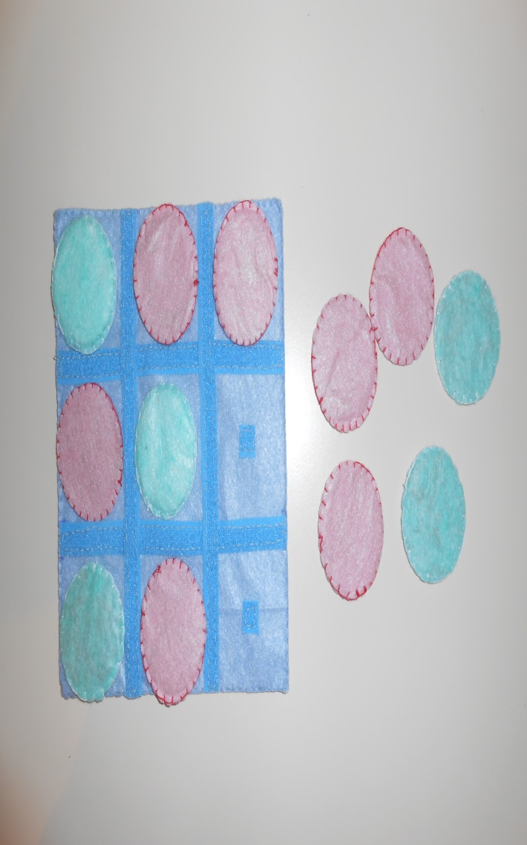
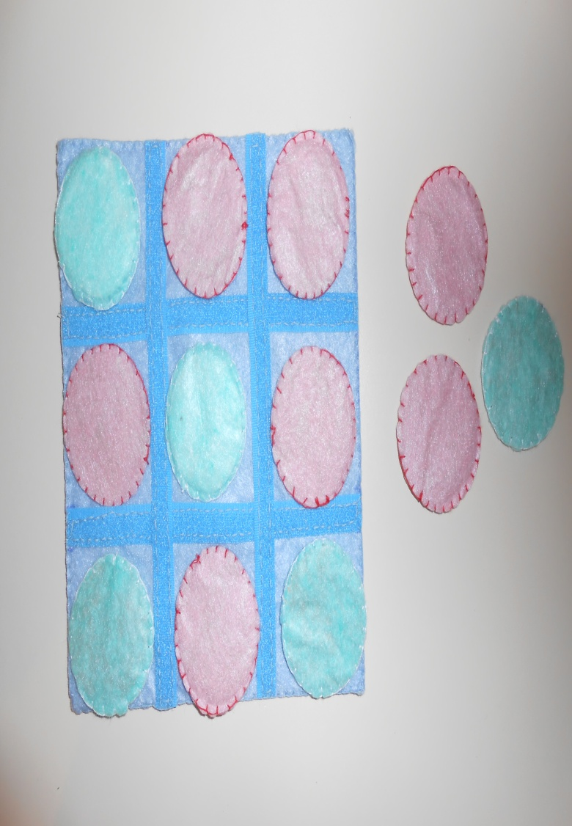
«Красный-желтый-зеленый»

Slide 33
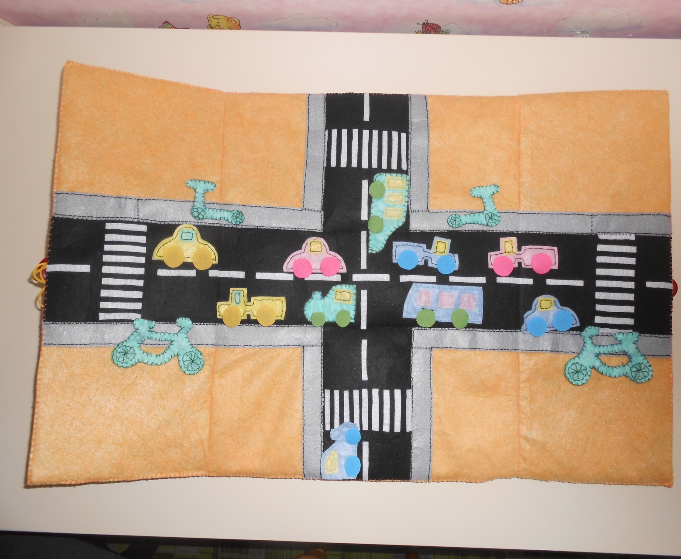
«Безопасная дорога»

Slide 34
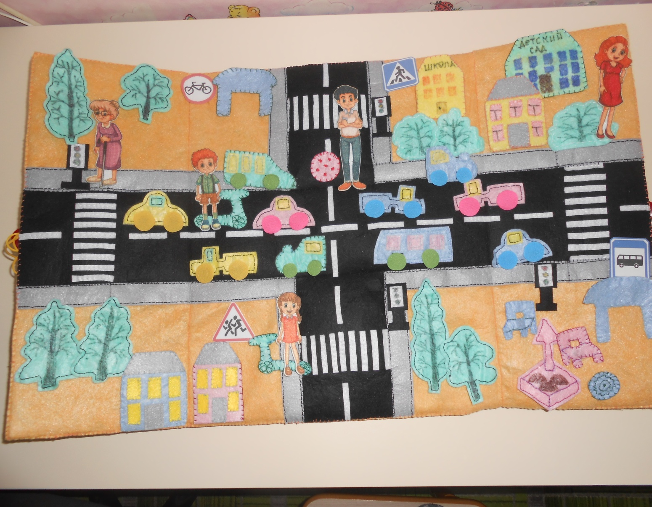
«Расставь дорожные знаки»

Slide 35
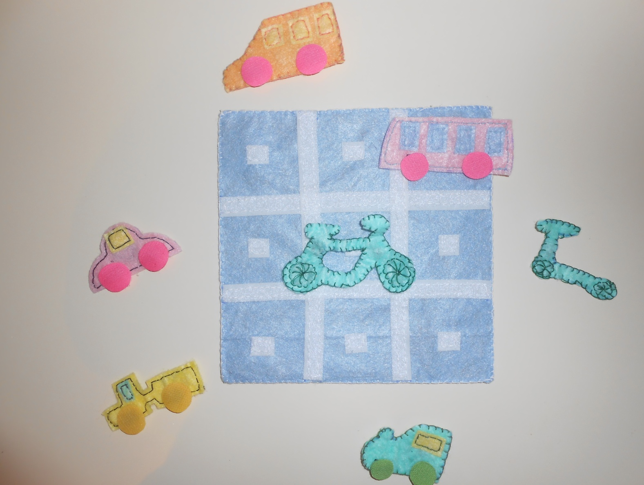
«Рассели транспортные средства в гаражи»

Slide 36
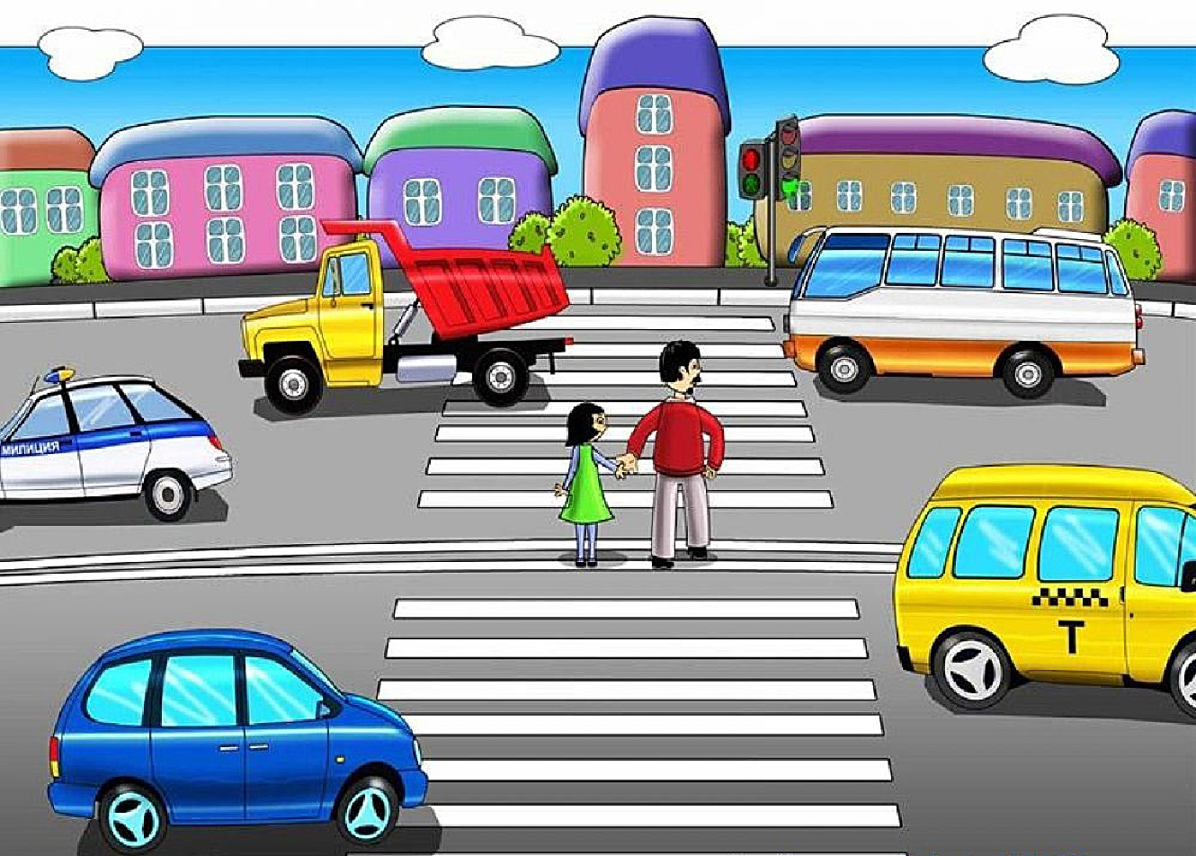
Азбуку города помни всегда,
Чтоб не случилась с тобою беда!

